Slide 1
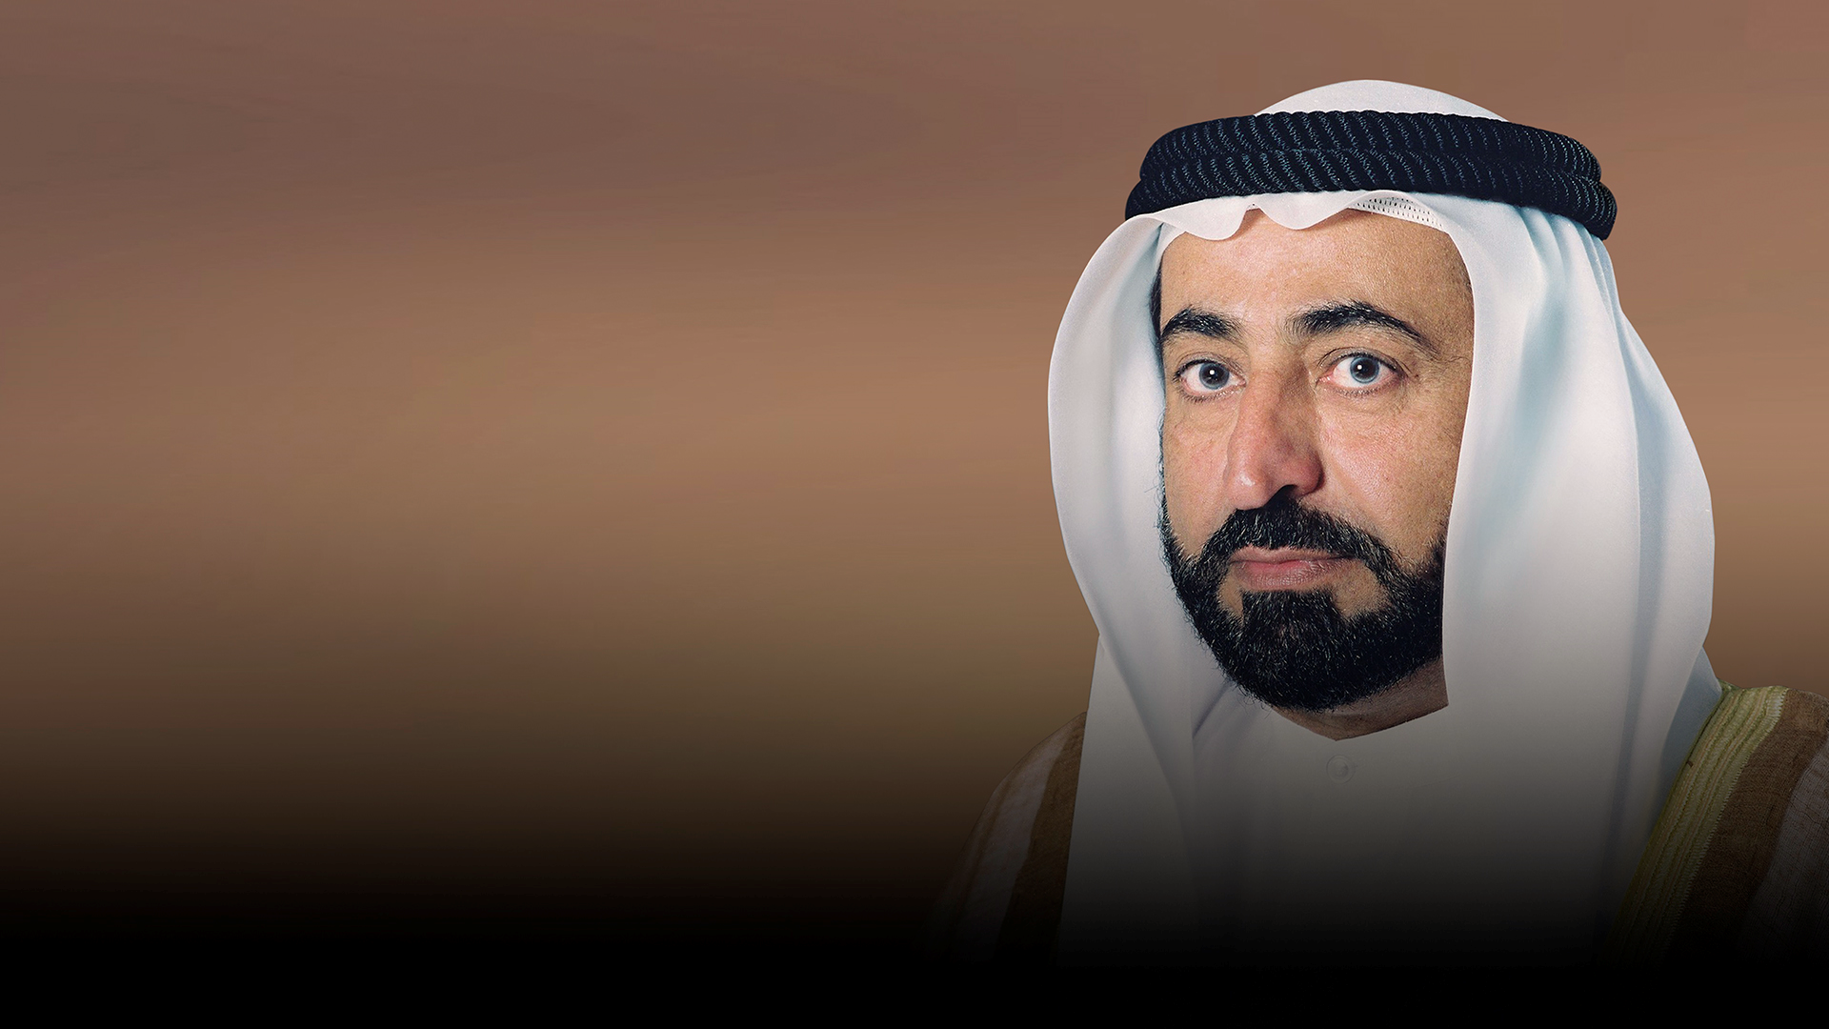
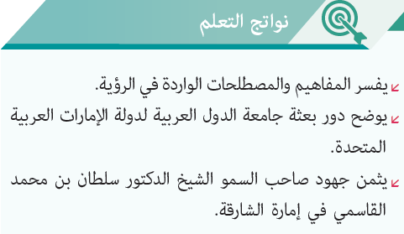
الرؤية الثالثة : المـــــــــــد القومـــــــــــــي

Slide 2
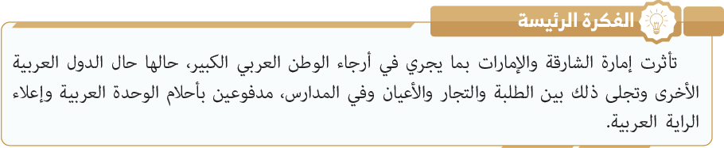

Slide 3
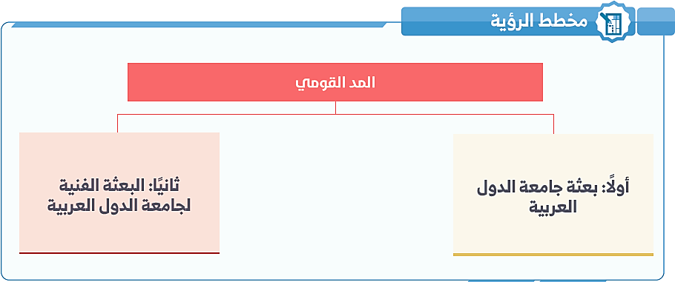

Slide 4
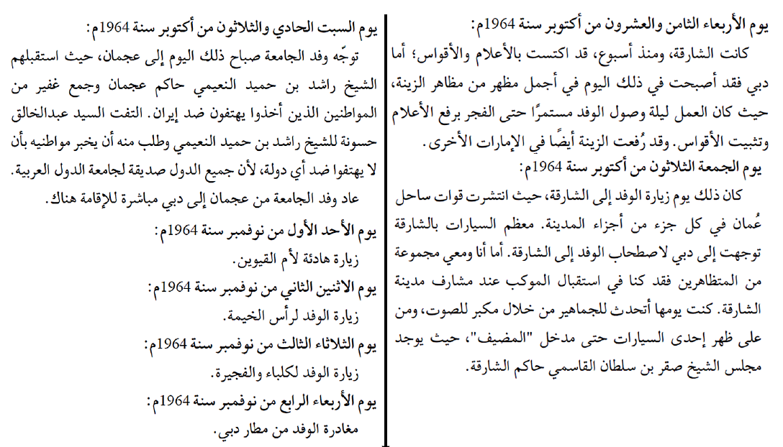
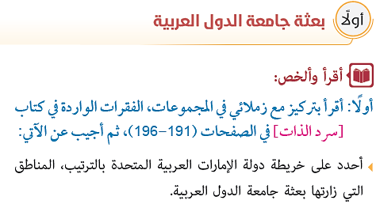
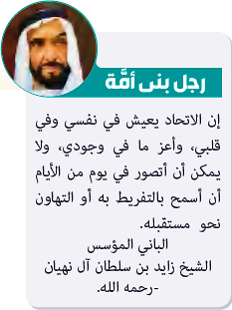
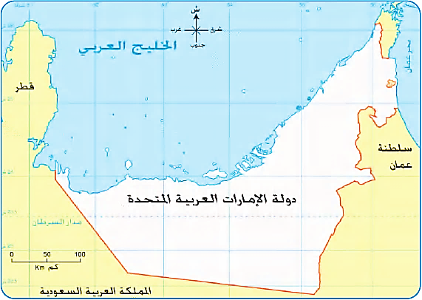
راس الخيمة
أم القيوين
عجمان
الشارقة
الفجيرة
دبي
كلباء

Slide 5
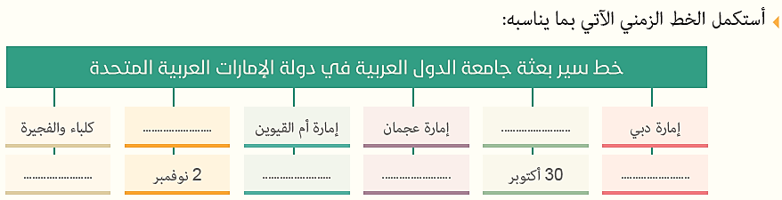
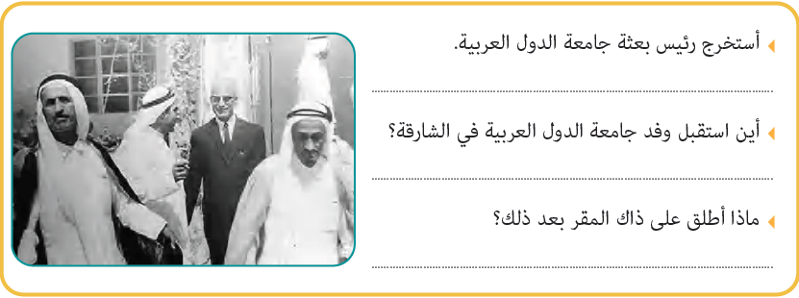
راس الخيمة
الشارقة
3 نوفمبر
1 نوفمبر
31 أكتوبر
28 أكتوبر
عبدالخالق حسونة
المضيف – حصن الشارقة – بيت حسونة
بيت حسونة

Slide 6

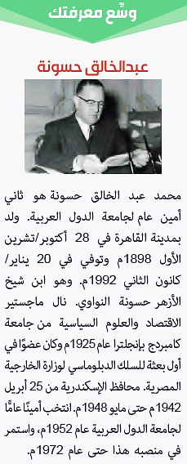
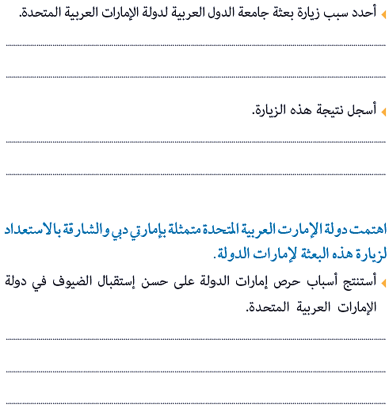
ـ إقامة علاقات رسمية بين امارات الخليج وجامعة الدول العربية.
ـ المحافظة على الهوية.
ـ تقديم مساعدات الى امارات الخليج.
ـ ارسال بعثة فنية لدراسة احتياجات المنطقة من مشروعات.
ـ اظهار انتماء الامارات للامة العربية.
ـ التأكيد على الهوية العربية.
ـ اظهار كرم ضيافة شعب الامارات.
ـ اظهار الصفات العربية الاصيلة

Slide 7
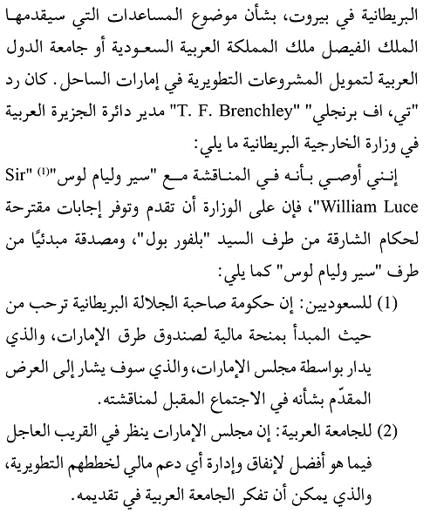
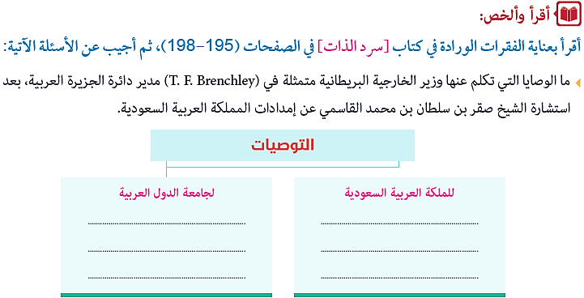
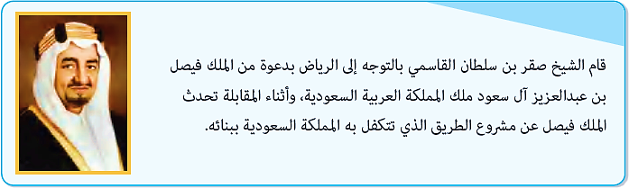
ـ النظر في القريب العاجل في إدارة الدعم المالي للخطط التطويرية.
ـ ترحب الحكومة البريطانية بتقديم منحة مالية لصندوق طرق الامارات .

Slide 8
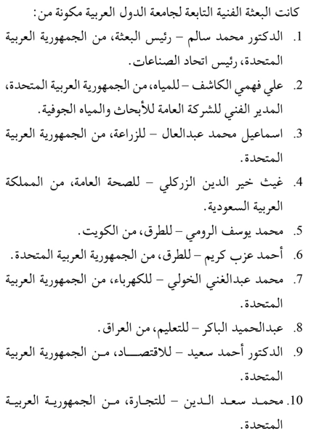
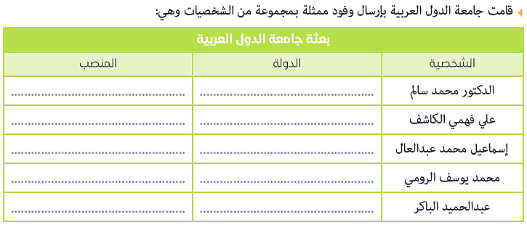
رئيس البعثة / رئيس اتحاد الصناعات
الجمهورية العربية المتحدة
المدير الفني للشركة العامة للابحاث
الجمهورية العربية المتحدة
مسؤول الزراعة
الجمهورية العربية المتحدة
مسؤول الطرق
الكويت
مسؤول التعليم
العراق

Slide 9
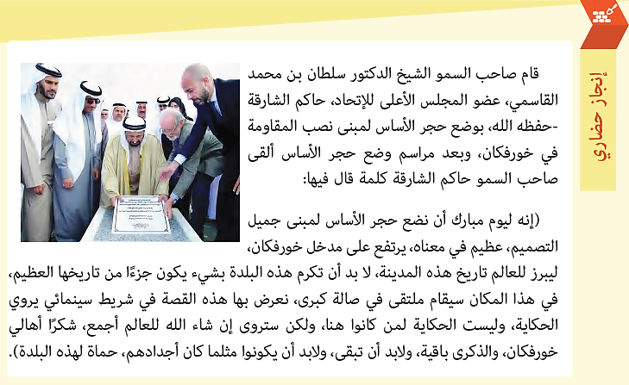

Slide 10
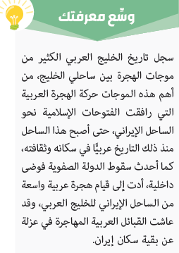
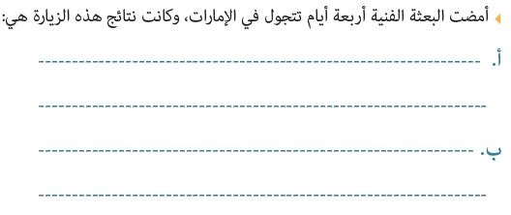
ضرورة بناء طريق صالح وخاصة في فترة الامطار
دراسة مصادر المياه وتحليل التربة

Slide 11
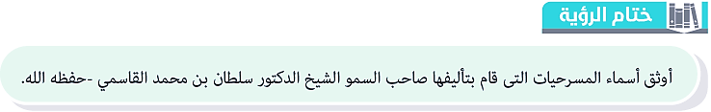

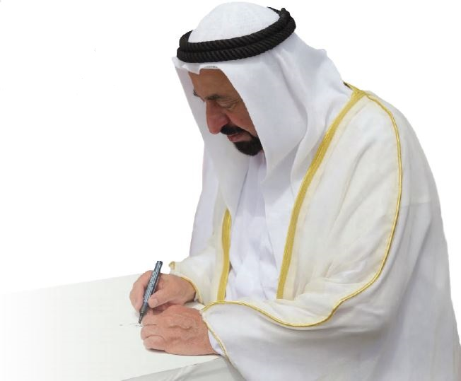
عودة هولاكو
الاسكندر الاكبر
القضية
الحجر الاسود
الواقع صورة طبق الاصل
شمشون الجبار
علياء وعصام
النمرود
علياء وعصام
داعش والخبراء

Slide 12

هيا بنا الى..

